Slide 1
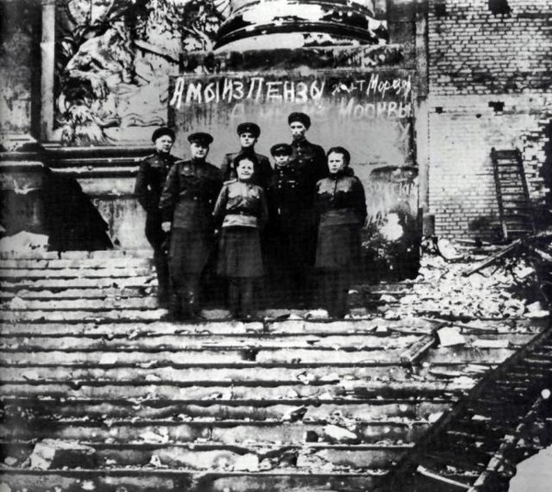
ПРОСВЕТИТЕЛЬСКИЙ ПРОЕКТ «ПАМЯТЬ И ГОРДОСТЬ В СЕРДЦАХ ПОКОЛЕНИЙ» КУЗНЕЦКИЙ РАЙОН
Законодательное Собрание Пензенской области

Slide 2
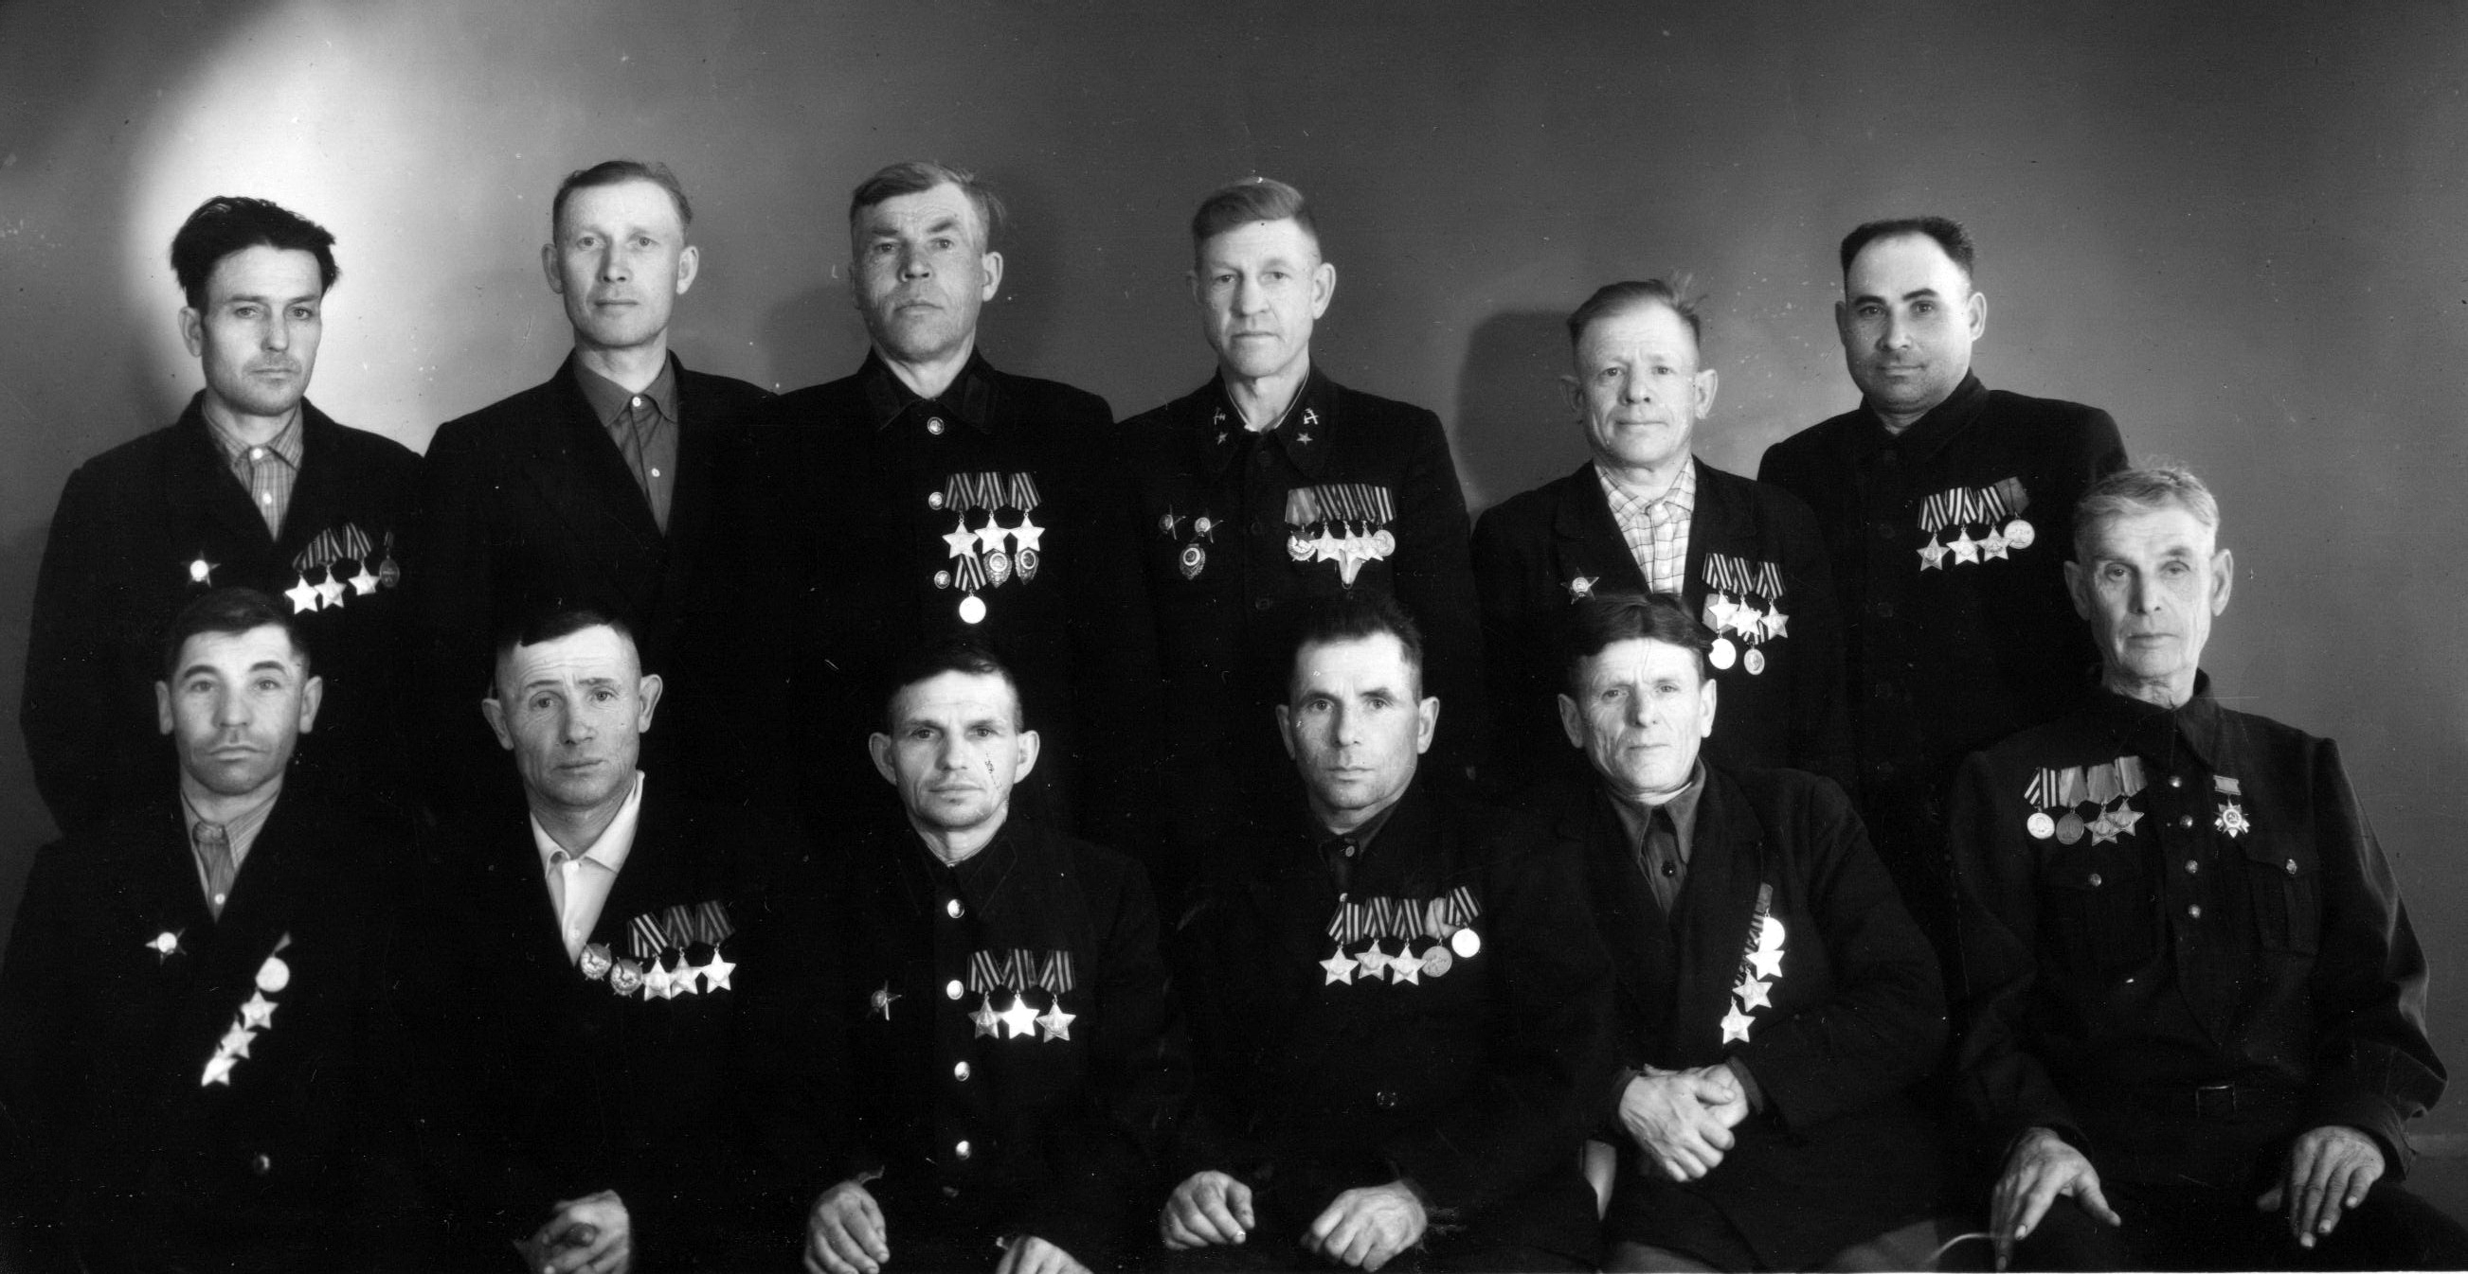
ГЕРОИ РОДИНЫ –
НАШИ ЗЕМЛЯКИ

Slide 3
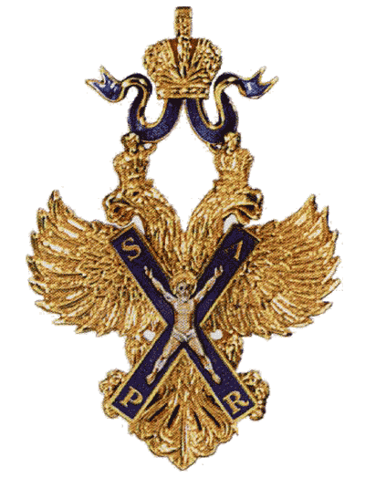
Императорский орден
Святого апостола Андрея Первозванного
Первый по времени учреждения российский орден, высшая награда Российской империи до 1917 года.
Первым кавалером ордена стал дипломат Фёдор Головин в 1699 году, который имел вотчину в с. Ломовка Пензенской губернии.
В 1998 году орден был восстановлен как высшая награда Российской Федерации.

Slide 4
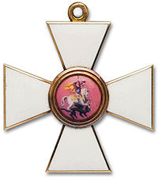
Первая Георгиевская награда
Императорский Военный орден Святого Великомученика и Победоносца Георгия (Орден Святого Георгия).
Утвержден 26 ноября 1769 года. Восстановлен Указом Президента РФ 8 августа 2000 г. На мраморных плитах Георгиевского зала Московского Кремля высечено 11 тысяч имен награжденных.
Орден имел 4 степени
Полных Георгиевских кавалеров - 4 (все фельдмаршалы)
Трижды Георгиевских кавалеров - 3 полководца.
Кавалеров 3-й ст. - выявлено 6 пензенцев
Кавалеров 4-й ст - выявлено 57 пензенцев

Slide 5
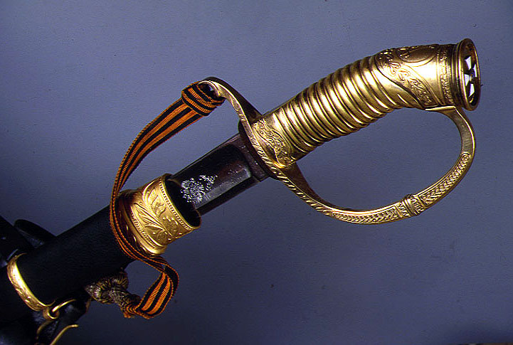
Золотое оружие «За храбрость»
Наградное оружие в Российской империи в 1807-1917 гг., причисленное к статусу государственного ордена. В 1913 г. официально введено как Георгиевское оружие.
«Жалуется оно генералам, штаб- и обер-офицерам за выдающиеся воинские подвиги, требующие несомненного самопожертвования». За время первой мировой войны золотое Георгиевское оружие с надписью «За храбрость» получили 8 пензенцев

Slide 6
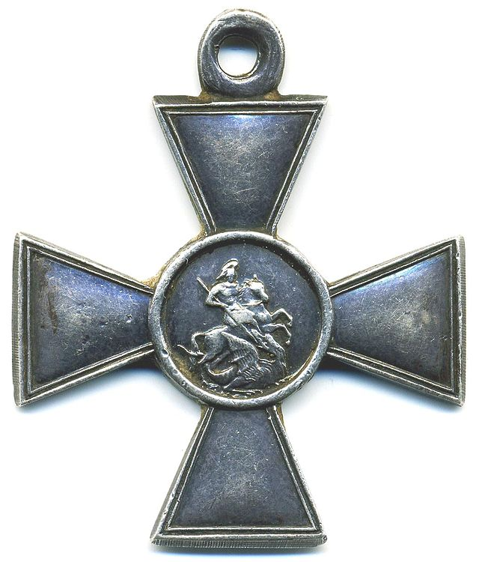
Знак отличия военного ордена
(Георгиевский крест)
Для награждения нижних чинов (солдат и унтер-офицеров) за выдающуюся храбрость в бою против неприятеля в 1807 г. был установлен, Знак отличия Военного ордена в форме Георгиевского креста.
B статуте 1913 г. закреплено официальное название Георгиевский крест. При учреждении солдатский крест степеней не имел. В марте 1856 г. царским указом введены 4 степени, награждение которыми производилось последовательно. С 1914 до 1917 гг. было вручено (то есть в основном за подвиги в Первой мировой войне) 1 млн. 589 тыс. крестов разных степеней.
Удалось выявить 14 полных Георгиевских кавалеров-пензенцев

Slide 7
Звание Героя Советского Союза
16 апреля 1934 г. ЦИК СССР учредил почетное звание Героя Советского Союза - высшую степень отличия для лиц, которые имеют выдающиеся заслуги, связанные с совершением героиче­ского подвига.
Указом Президиума Верховного Совета СССР от 1 августа 1939 г. для Героев Советского Союза учреждена медаль «Золотая Звезда», которая вместе c орденом Ленина вручалась награжденным.
Память о Героях Советского Союза и Георгиевских кавалерах, связанных с Пензенским краем, увековечена в названиях населенных пунктов.

Slide 8
ГЕРОЕВ ИМЕНА ПОСЁЛКИ ОБРЕЛИ

Slide 9
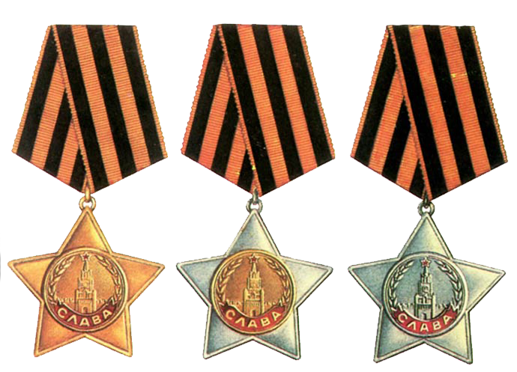
Кавалеры Ордена Славы
8 ноября 1943 года в СССР был учрежден трехстепенный (1, 2 и 3 ст.) Орден Славы для награждения лиц рядового и сержантского состава. При его введении было решено обратиться к славным боевым традициям прошлого - к знакам отличия военного ордена - Георгиевским крестам. Преемственность вводимой новой награды подчёркивалась прежде всего - тем, что для Ордена Славы была взята Георгиевская лента.

Slide 10
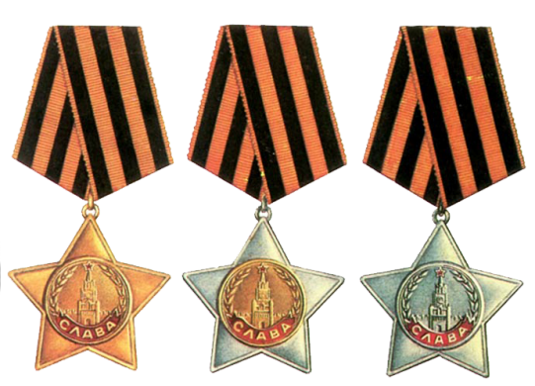
Полными кавалерами ордена Славы стали 49 пензенцев
Орден Славы 1-й ст. первым в СССР получил Николай Залетов — уроженец Сердобска

Slide 11
Звание Героя Российской Федерации
22 марта 1992 г. было установлено звание Героя России — высшее звание, присваиваемое за заслуги перед государством и народом, связанные с совершением геройского подвига.
Этого звания удостоены более 1000 человек, в том числе летчик-космонавт Самокутяев Александр Михайлович уроженец Пензы.

Slide 12
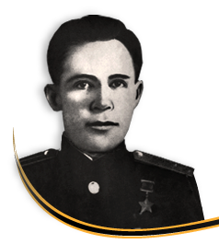
Родился 14 июля 1921 года в городе Кузнецк
Гвардии капитан Владимир Абрамов к 19 мая 1944 года совершил 287 боевых вылетов, участвовал в 57 воздушных боях.
АБРАМОВ
Владимир Федорович
Командир эскадрильи 10-го гвардейского истребительного авиационного полка
Звание Героя Советского Союза
присвоено 22 июля 1944 года

Slide 13
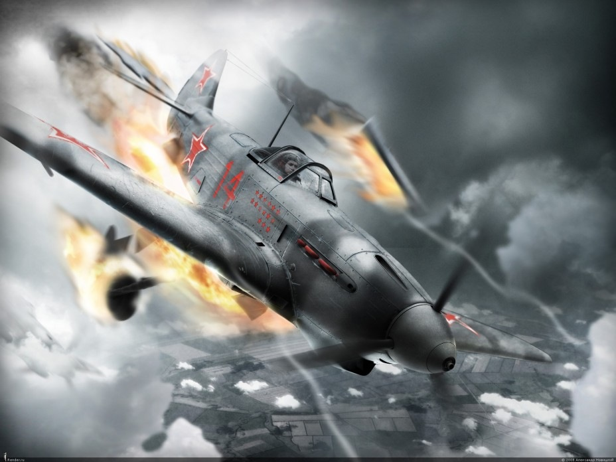
Абрамов сбил лично и
в группе 20 фашистских
самолётов

Slide 14
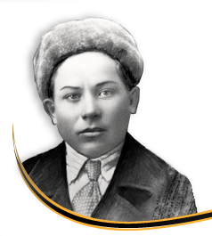
Родился 1 апреля 1922 года в селе Тютнярь
Сержант Виктор Блохин отличился 14 июня 1944 года при прорыве обороны противника в районе город Выборг Ленинградской области.
БЛОХИН
Виктор Алексеевич
Командир отделения 173-го
стрелкового полка
Звание Героя Советского Союза
присвоено 21 июля 1944 г. посмертно

Slide 15
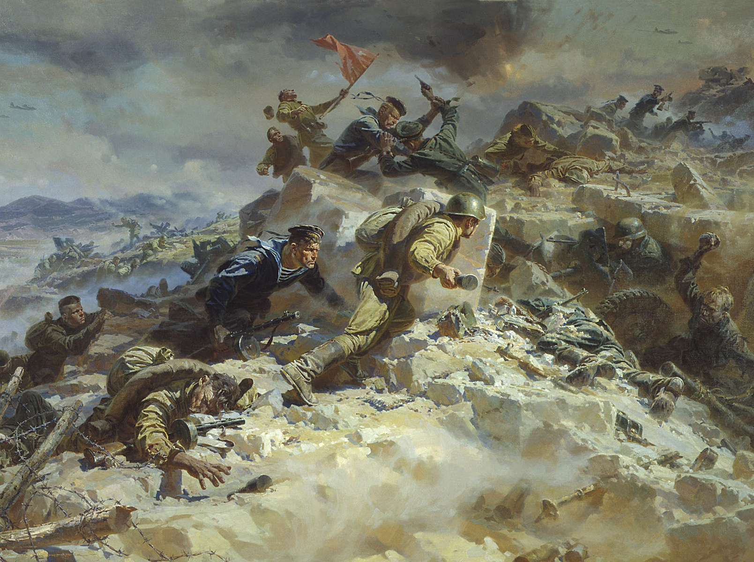
Исчерпав все возможности для подавления огня пулемёта, Блохин грудью закрыл амбразуру вражеского дзота, чем содействовал выполнению боевой задачи

Slide 16
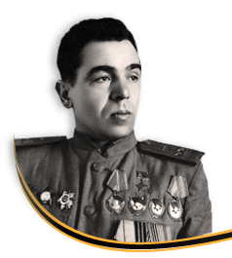
Родился 7 ноября 1910 года
в селе Траханиотово
Гвардии майор Иван Кузьмичёв к марту 1945 года совершил 166 боевых вылетов и провёл 83 воздушных боя.
КУЗЬМИЧЁВ
Иван Фёдорович
Заместитель командира 152-го гвардейского истребительного авиационного полка по политчасти
Звание Героя Советского Союза
присвоено 27 июня 1945 года.

Slide 17
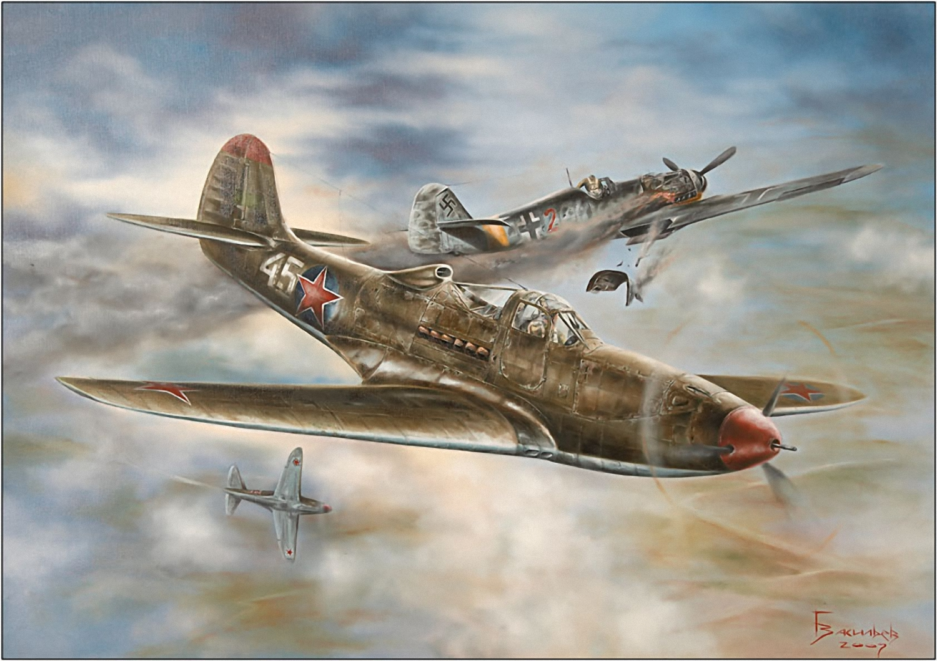
Иван Кузьмичёв сбил лично 15
и в паре 2 самолёта противника

Slide 18
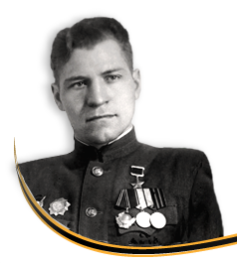
Родился 2 января 1925 года
в городе Кузнецк
Гвардии лейтенант Евгений Манахов в наступательном бою 18 сентября 1943 г. в районе села Баба (Черниговской области) с взводом забросал гранатами блиндаж штаба батальона противника, уничтожил 8 гитлеровцев, захватил штабную машину. В ночь на 27 сентября 1943 г. первым во главе взвода форсировал Днепр в районе деревне Нивки (Гомельской области), ворвался в траншею, захватил и удержал позицию. Заменил выбывшего из строя командира эскадрона.
МАНАХОВ
Евгений Фёдорович
Командир сабельного взвода 58-го гвардейского кавалерийского полка
Звание Героя Советского Союза
присвоено 15 января 1944 года

Slide 19
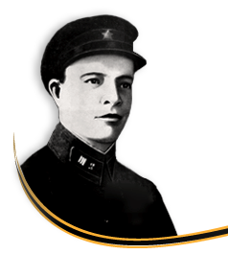
Родился 13 марта 1908 г. в селе Новый Кряжим (ныне село Махалино)
Лейтенанту Махалину была поручена охрана границ в районе высоты Безымянной близ озера Хасан. В июле 1938 г. Япония, не имея законных оснований, потребовала отвода войск с тактически важных высот Безымянная и Заозерная на оз. Хасан. В этот район были подтянуты значительные силы японских войск: 3 пехотные дивизии, кавалерийский полк, механизированная бригада. В устье реки Тумень-Ула японцы сосредоточили 15 боевых кораблей и 15 катеров. 29 июля японцы перешли границу и напали на высоту Безымянную
МАХАЛИН
Алексей Ефимович
Начальником пограничной заставы
Дальневосточного пограничного округа
25 октября 1938 г. присвоено звание Героя Советского Союза посмертно

Slide 20
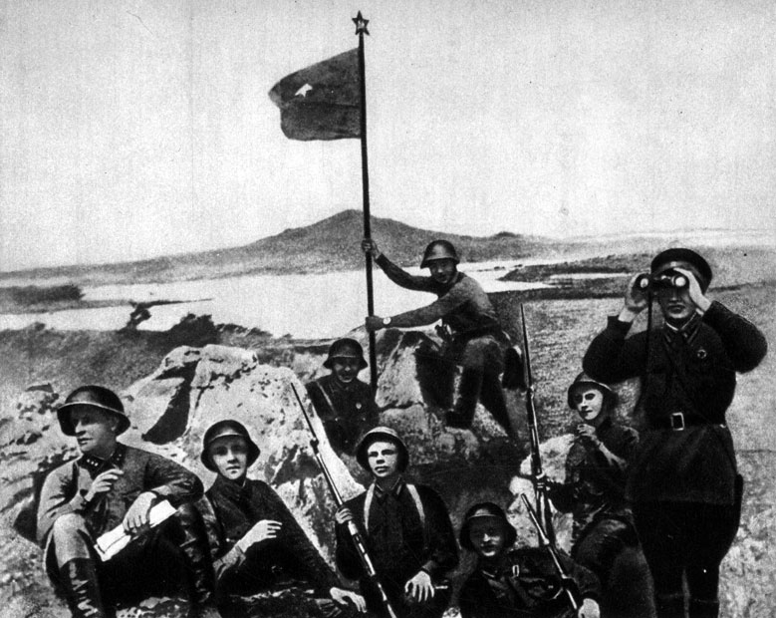
В район озера Хасан были выдвинуты части стрелковой дивизии. Передовые подразделения дивизии совместно с группой пограничников к исходу дня выбили японцев с высоты. В том бою лейтенант Махалин погиб
Пограничная
застава, возглавляемая
Махалиным, была
окружена. Махалин организовал бой

Slide 21
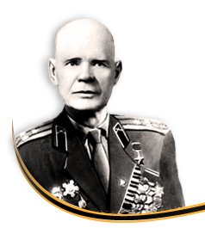
Родился 30 ноября 1905 года
в городе Кузнецк
Полковник Анатолий Самохин в районе реки Молочной и города Мелитополь, организуя бой по прорыву обороны противника, находился в боевых порядках частей
САМОХИН
Анатолий Николаевич
Командующий артиллерией 295-й стрелковой дивизии
Звание Героя Советского Союза
присвоено 1 ноября 1943 года

Slide 22
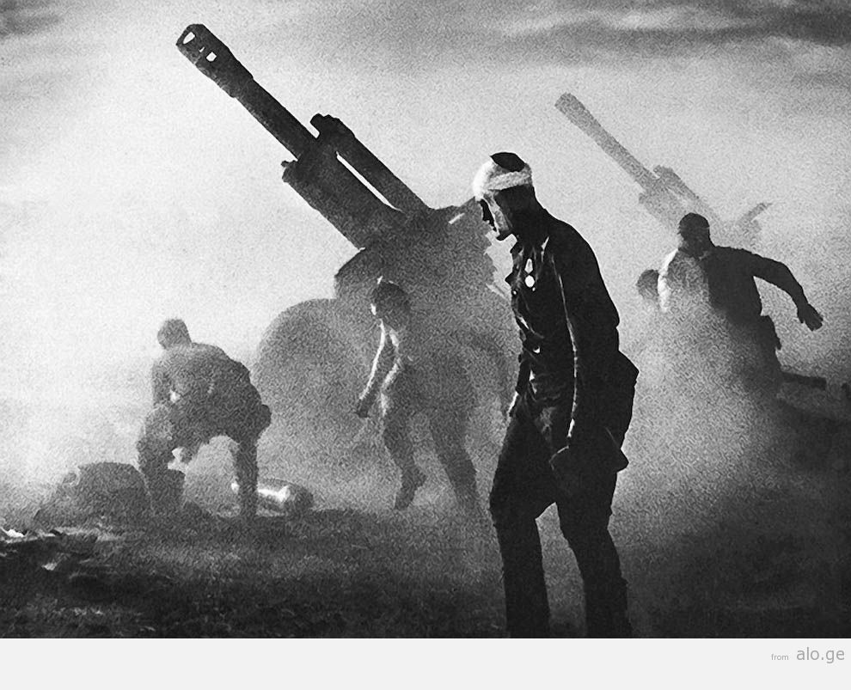
За время боёв 4-22 октября 1943 г. артиллеристы Анатолия Самохина подбили 6 танков, подавили 62 пулемётные точки, 11 артиллерийских батарей противника

Slide 23
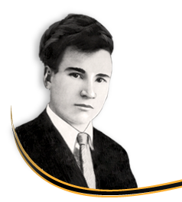
Родился в 1909 году в селе Чибирлей
Гвардии старший лейтенант Иван Сидоров, получив приказ на форсирование Днепра и овладение островом Пушкарёвский.
27 сентября 1943 года провёл большую работу по мобилизации воинов на выполнение боевой задачи. В бою на острове личным примером поднял бойцов в атаку, в рукопашной схватке уничтожил 3 гитлеровцев. Был ранен, но не покинул поля боя. Погиб в этом бою
СИДОРОВ
Иван Захарович
Заместитель командира батальона по политической части 38-го гвардейского стрелкового полка
Звание Героя Советского Союза
присвоено 20 декабря 1943 г. посмертно

Slide 24
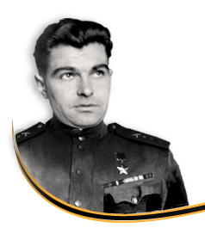
Родился в Самарской области. После войны
работал заместителем директора обувной фабрики в г. Кузнецк, с 1965 г. – заместитель управляющего трестом “Пензасельстрой”.
Капитан Пётр Бочкарев в боях на Варшавском направлении в районе населенного пункта Надма 3 августа 1944 года отразил 7 контратак пехоты и танков противника.
БОЧКАРЕВ
Пётр Васильевич
Командир батареи 1959-го
истребительно-противотанкового артиллерийского полка
Звание Героя Советского Союза
присвоено 26 октября 1944 года

Slide 25
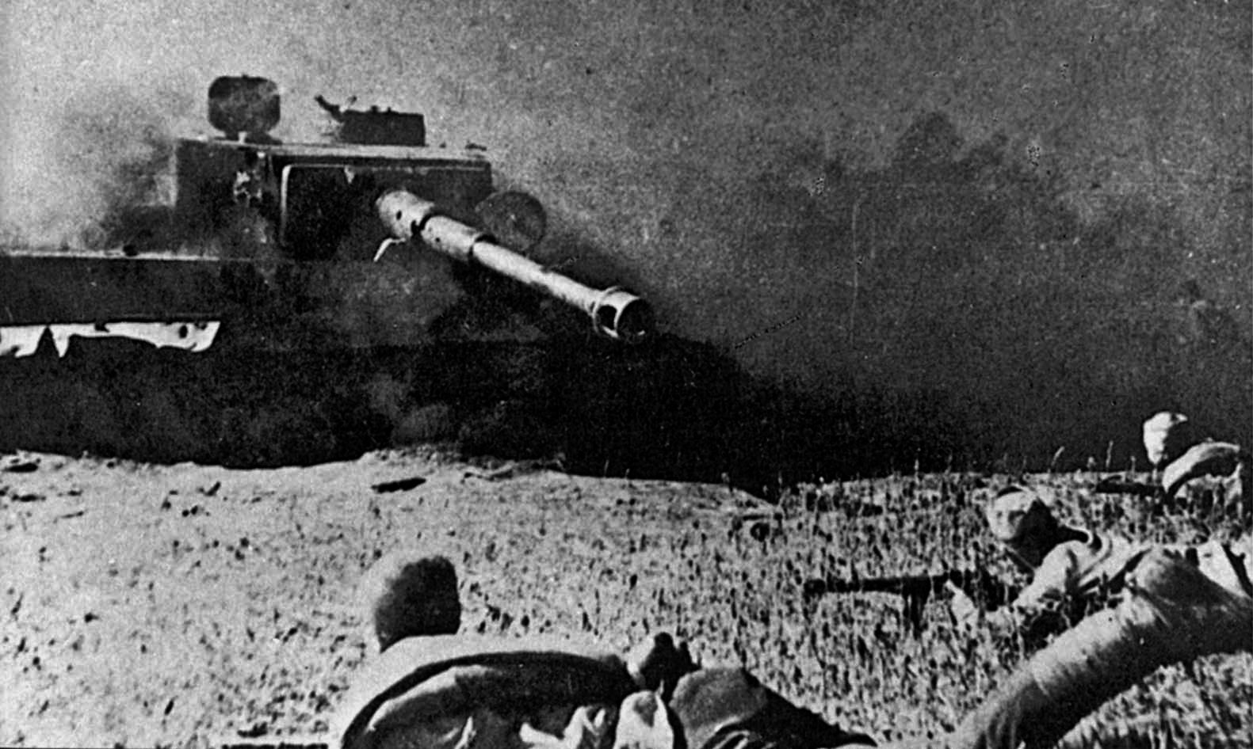
Капитан Пётр Бочкарев уничтожил в том бою 2 тяжёлых танка и много фашистов. Попав в окружение, батарея вела пятичасовой бой с 20 тяжёлыми танками, уничтожив 4 из них и до взвода немцев

Slide 26
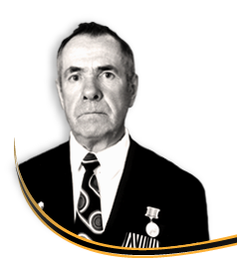
Родился 25 апреля 1924 года
в селе Комаровка
В бою под Кировоградом был ранен, но не покинул поле боя. 4 августа 1944 года в боях за село Падев (Польша) его минометный расчет уничтожил две пулеметные точки и до 10 немцев. 25 августа в боях за село Печеноги (Польша) уничтожил наблюдательный пункт противника, с которого просматривал он весь наш передний край, уничтожил 5 немецких солдат. Награждён орденом Славы 3-й степени.
Трофимов
Сергей Петрович
Кавалер ордена Славы трех степеней
25.04.1924 - 28.08.2000
Командир миномётного расчёта 289-го гвардейского стрелкового полка

Slide 27
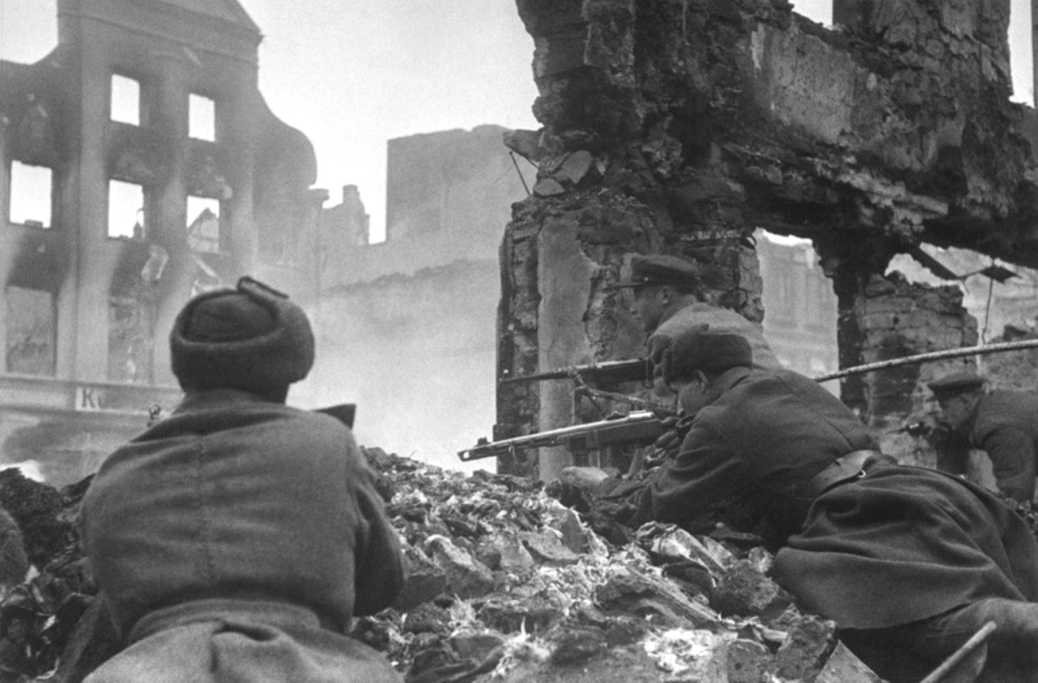
С 26 по 31 января 1945 г. за время боевых действий у реки Одер севернее города Бжег (Польша) минометный расчет гвардии сержанта Трофимова отбил 5 контратак противника, уничтожил 5 огневых пулеметных точек, наблюдательный пункт, до 20 солдат противника. Награждён орденом Славы 2-й степени.
С 19 по 21 апреля 1945 г., в боях при форсировании реки Шпрее и боях за город Зенфтенберг (Германия) гвардии сержант Трофимов, находясь со своим расчетом в боевых порядках, огнем из миномета уничтожил 4 пулеметных точки, поджег 2 автомашины и уничтожил до взвода пехоты. Был ранен в голову и день Победы встретил в госпитале.
Награждён
орденом Славы 1-й степени

Slide 28
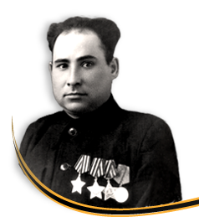
Родился 15 сентября 1920 года
в селе Большое Труево
Сержант Измайлов 28 января 1944 года при отражении контратаки противника у населенного пункта Высоко-Ключевое (10 км южнее города Гатчина, Ленинградская области) из автомата скосил 8 гитлеровцев, а затем уложил еще 3 в рукопашном бою.
Награжден орденом Славы 3 степени.
Измайлов
Аббас Халилуллович
Кавалер ордена Славы трех степеней
Наводчик орудия 1433-го отдельного самоходного артиллерийского полка

Slide 29
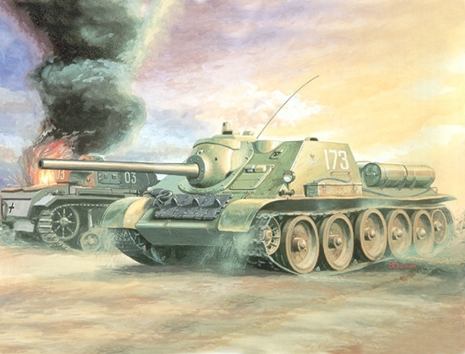
Наводчик танковой пушки старший сержант Измайлов отличился в бою 15 марта 1944 года под м. Вайвара-Кирин (16 км. западнее города Нарва). Когда танк был подбит и командир погиб, он под огнем вывел машину из боя и спас жизнь раненым членам экипажа. Награжден орденом Славы 2 степени.
Наводчик орудия Измайлов 15 января 1945 г. в районе населенного пункта Пословице (Польша), стреляя из засады, поджег вражеский танк, вместе с товарищами отразил 2 контратаки, вывел из строя много живой силы и техники противника. Было приказано провести разведку боем в районе озера Балатон.
За 8 дней наши бойцы совершили рейд в глубокий тыл врага, уничтожив 6 бронетранспортеров, 23 автомашины и танк. «Тигр» Измайлов сумел взять на таран! Награжден орденом Славы 1 степени.

Slide 30
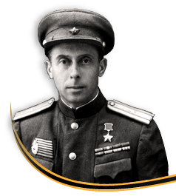
Жил и работал в городе Кузнецк
Похоронен на центральном кладбище г. Кузнецк
Гвардии майор Владимир Киселев 14-15 января 1945 г. при прорыве глубоко эшелонированной обороны противника в районе населенных пунктов Гловачув, Леженице с малыми потерями продвинулся на 9 км и занял населенные пункты Подмсьце и Бжуза (Польша), что способствовало выполнению боевой задачи полком. Будучи тяжело раненным, не покинул поля боя, продолжая руководить подразделениями.
КИСЕЛЕВ
Владимир
Александрович
Командир батальона 101-го
гвардейского стрелкового полка
Звание Героя Советского Союза
присвоено 27 февраля 1945 года

Slide 31
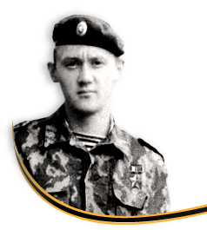
Родился 28 октября 1976 года
в селе Татарский Канадей
Участвовал в боевых действиях во время второй чеченской войны. В составе отряда привлечен к штурму села Комсомольское, где в начале марта 2000 г. была заблокирована крупная банда (свыше 1000 боевиков). Группа лейтенанта Яфарова наступала одной из первых.
ЯФАРОВ
Джафяс Джафярович
Командир группы отряда специального назначения «Росич» Внутренних войск МВД Российской Федерации
Указом Президента РФ от 7 июля 2000 г. Д. Яфарову посмертно присвоено звание Героя России

Slide 32
Спецназовцы ворвались в село и захватили укрепленный дом на перекрестке улиц, превращенный в опорный пункт. Бандиты не могли смириться с потерей важного здания, по дому был открыт шквальный огонь. Действия спецназовцев позволили двигающимся за ними частям закрепиться в селе. Однако сами спецназовцы оказались отрезаны огнем от основных сил. Несколько часов бойцы вели неравный оборонительный бой. Лейтенант Яфаров лично уничтожил несколько боевиков, вынес из-под огня раненого гранатометчика. Получил контузию и множественные ранения, но остался в строю. Когда закончились боеприпасы, группа пошла на прорыв к своим.
Но враг предусмотрел такую возможность - бойцы попали под шквальный огонь с нескольких направлений и все погибли на улицах села, полностью выполнив свой воинский долг. Лейтенант Яфаров за мгновение до смерти уничтожил огневую точку врага и попытался вынести раненного бойца, но был убит выстрелом снайпера в голову. Это случилось 6 марта 2000 года.

Slide 33
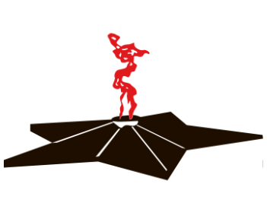
МЫ ПОМНИМ И ГОРДИМСЯ

